Slide 1
力学
主讲：陈秀洪
质心运动定理

Slide 2
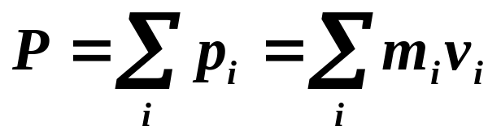

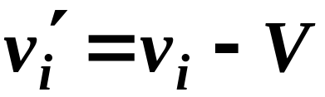
一、动量中心系或质心系
1. 动量中心系(质心系）
对于一个质点系，若选取一个参考系能使该质点系的合动量为零，则此参考系为该质点系的零动量参考系或动量中心系或质心系。即:质点系相对质心系的总动量为零。
2. 质心
设某个质点系在惯性系S中的动量为：
则在相对于S系以 运动的S′系中，由相对运动可得：

Slide 3

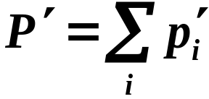
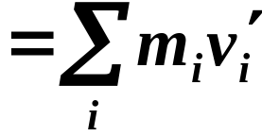
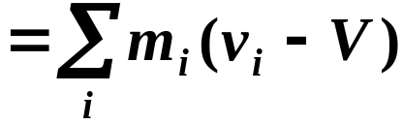
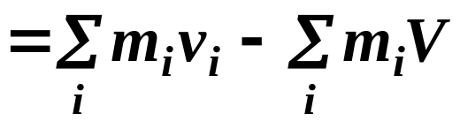
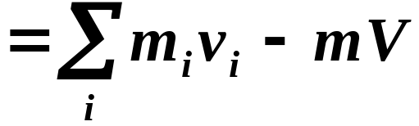

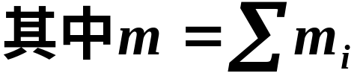
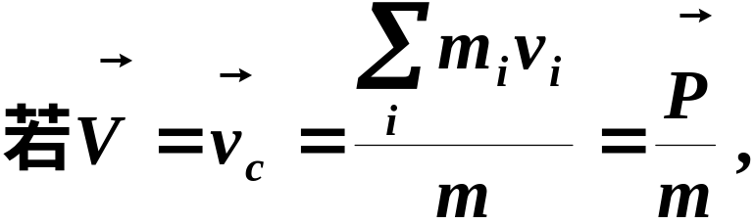
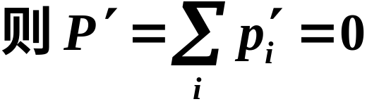

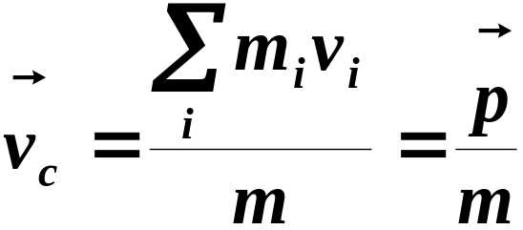
于是S′系为动量中心系或质心系。
为S′系相对S系的速度。

Slide 4
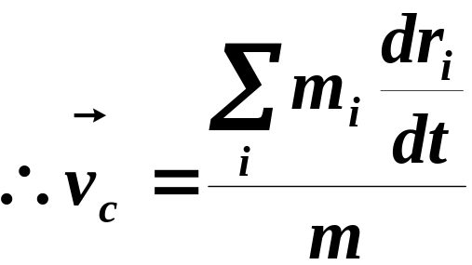
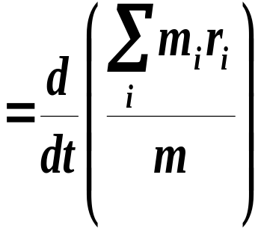
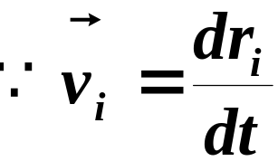
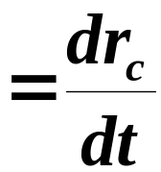
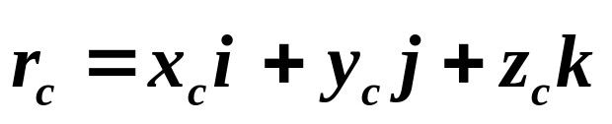
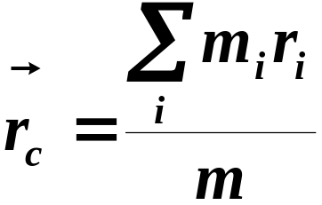
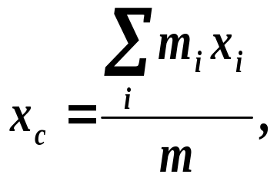
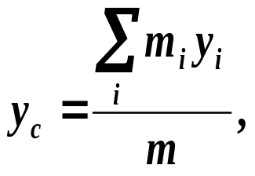
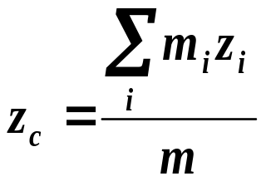
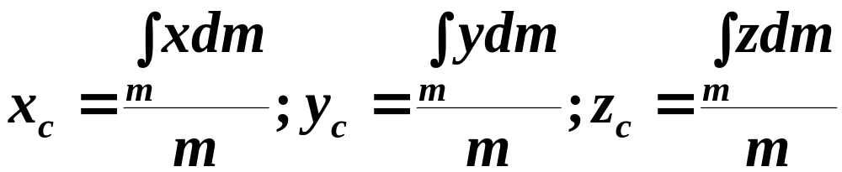
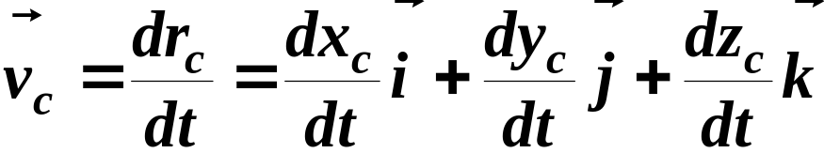
称为质心（或质量中心），
质心相对S系的坐标.
对于质量连续分布,则质心坐标:

Slide 5



质量为体分布:
质量为面分布:
质量为线分布:
3. 质心与重心的区别
质心是质点系全部质量和动量的集中点；
重心是重力的合力的作用点。
质心的意义比重心的意义更广泛更基本。

Slide 6







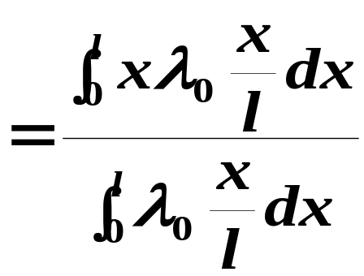
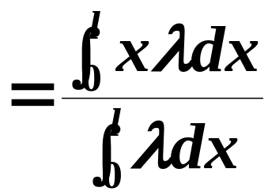
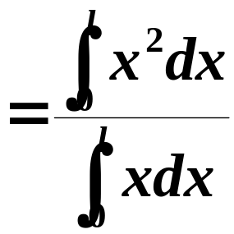
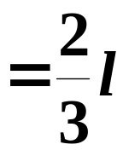
例题1.
一长为l 的细杆，其密度 依
关系式随x而变化，其中x是从杆的一端算起的距离， 为常量。试求该细杆质心的位置。
[解]因物质只沿x方向分布，所以由质心的位置公式得

Slide 7
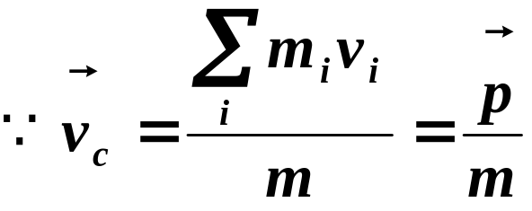
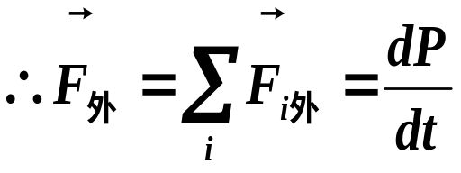
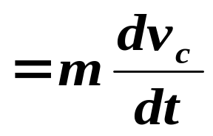

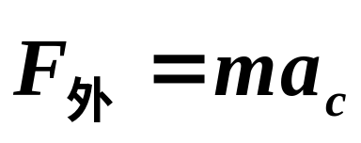
二、质心运动定理
1. 质心运动定理
物体所受的合外力
质心加速度
物体的总质量
2. 意义
①在动力学上,质心是整个质点系的代表点，对质心的运动而言，质心系的内力不起作用。

Slide 8
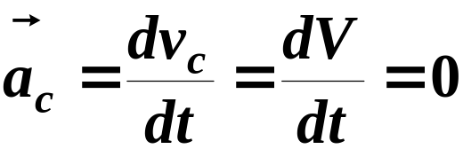
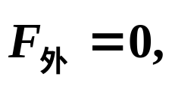

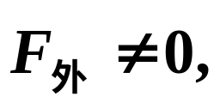


②
表示质心系是个惯性系。
表示质心系是个非惯性系。
在质点系平动时，各质点都还要受到一个惯性力

Slide 9





例题1.
如图所示，用劲度系数为k的弹簧，将质量分别为m和M的物体连接起来，放置在光滑的水平面上。设m紧靠墙，对M施力将弹簧压缩了 若以物体m、 M和弹簧为系统，当外力撤去后，试求：
(1) 系统质心加速度的最大值；
(2) 系统质心速度的最大值。

Slide 10
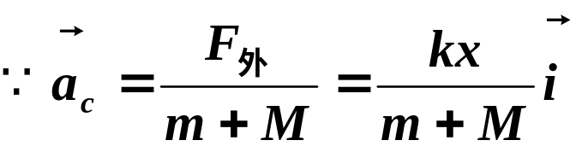



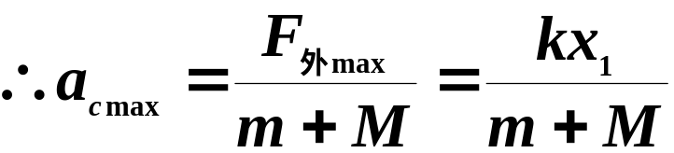
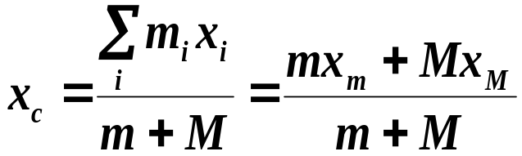
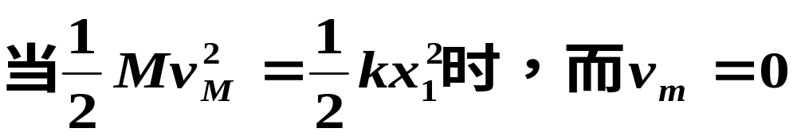
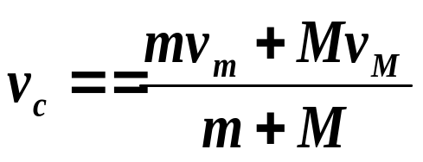
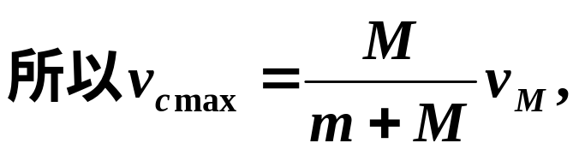
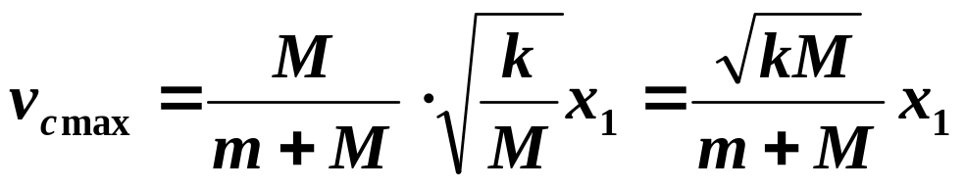
[解]
系统质心的速度也达到了它的最大值。

